Slide 1
Тетрис на VBA
Вместе с EXCEL

Slide 2
Почему тетрис?
Квадратики
Много квадратиков
Очень много квадратиков
Легко закрашивать ячейки
Модно
Стильно
Молодежно
Круто
Честно честно
Интуитивная понятность в реализации

Slide 3
Модель
И вот пришла мне в голову идея написать тетрис. Задания такого в списке не было, да и пришло оно мне в голову случайно. Так почему нет? Очень вдохновляли друзья года 3 назад, хваставшиеся что написали змейку. И вот пришел и мой черед, но вместо змейки я выбрал тетрис. Идеальная возможность представилась только сейчас. Сделать его на простом и понятным языке – VBA, да еще и без дополнительных усилий в виде качания крутых графических сред разработки казалось нереально круто ( эксель к тому моменту у меня уже был ). С высоты проделанной работы хочется сказать, что самое напряжённое было именно прорисовка всех этих фигурок. Как хорошо, что их оказалось всего 7. Больше бы я не смог. Но зато были облегчения в виде, например, квадратика, которого и поворачивать не надо, и двигать его довольно просто.

Slide 4
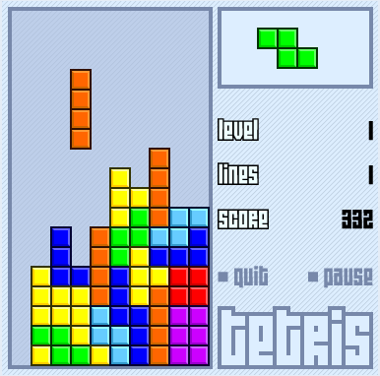
Исследование
Перед тем, как начать. Пришлось погуглить изрядно, да поиграть, чтобы понять как там что крутится и вертится. Много вопросов возникало по ходу. Обычный человек даже не задумывается, а вот когда именно делаешь похожее, приходится…

Slide 5
По ресурсам…

Slide 6
Процесс написания
Исследование
Написание
Отрисовка
Тест

Slide 7
Итоги

Slide 8
Как это выглядит (несвязано)

Slide 9
Как это выглядит (связано)

Slide 10
А еще мы делали проект в word, но это уже совсем другая история...

Slide 11
Конец

